Slide 1
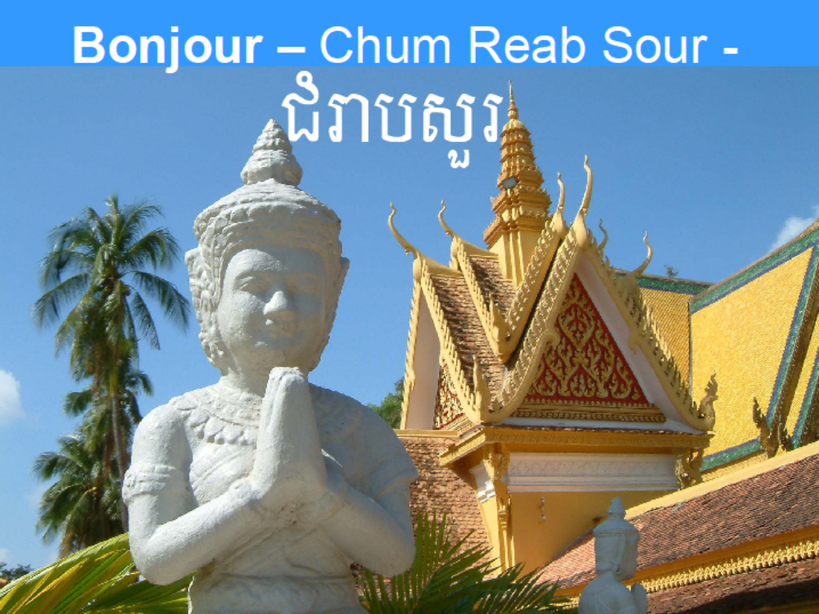
Fraternité en résilience…
Notes:
Je vous dis bonjour avec le geste ancestral de l’Asie, mon continent d’origine.
Mains jointes devant la poitrine, les doigts tendus évoquant la forme d’un bouton de lotus. C’est le plus simple et le plus familier des mudra (signe, geste du corps) ; car il est celui du salut, de l’hommage, de l’adoration…Il est effectué avec humilité par les disciples ou les assistants du Bouddha, agenouillés ou debout…
C’est une posture fondée sur l’humilité, une posture adéquate pour vous parler d’une des trois valeurs de la République.
Je suis humble pour vous parler de la valeur, car le mot valeur ne fait pas partie de mes vocabulaires. Valeur est un grand mot. Et tous les grands mots fatiguent beaucoup ma petite personne.
Je n’utilise pas le mot valeur. Parler de valeur revient à classer l’autre, à le juger. Les valeurs « se prônent », elles se contredisent. Les valeurs sont exclusives et relatives… Elles sont là pour être prêchées…
Or la prêche est réservée dans le bouddhisme d’où je viens comme dans le catholicisme à une certaine catégorie de personnes du sexe masculin.
Je vais donc aborder la fraternité à partir de mes expériences de femme, femme bouddhiste, femme immigrée, femme citoyenne française aujourd’hui, femme disciple de Jésus le Christ…
Nous allons le faire ensemble en 3 parties
Fraternité et culture
Fraternité et idéologie
Fraternité et identité

Slide 2
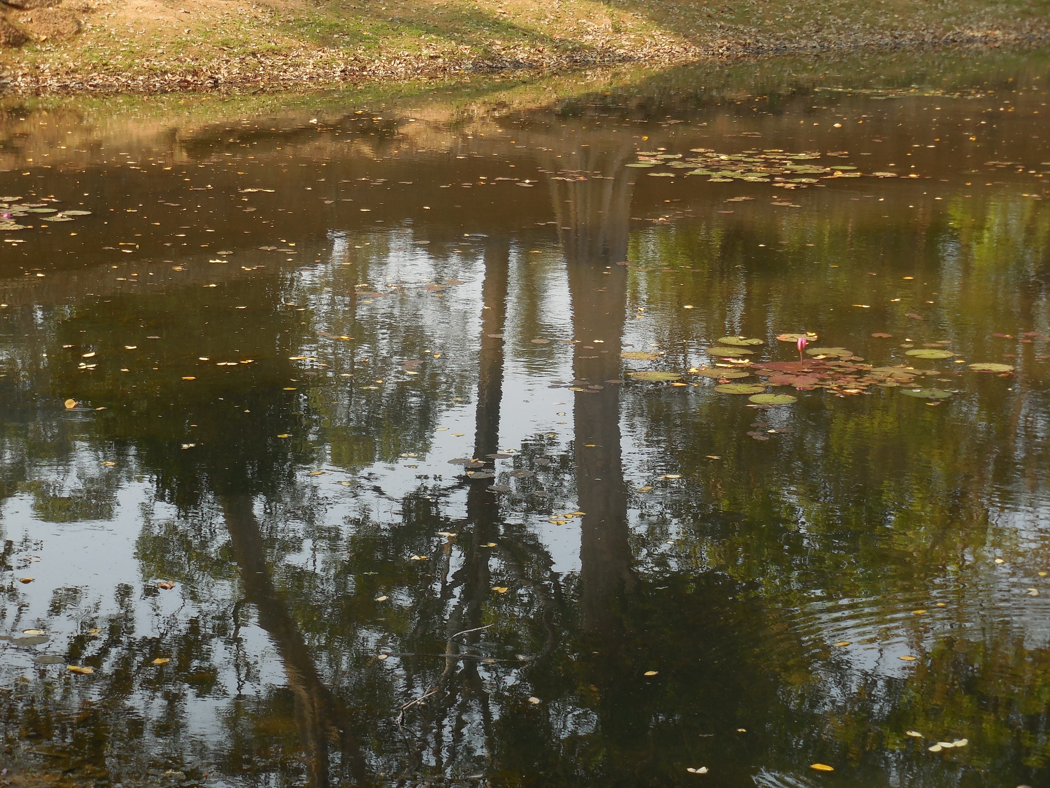
Fraternité et culture
  Émergence codépendante
  Fraternité par nature
Fraternité et idéologie
  Déshumanisation
  Fraternité chemin d’humanisation
Fraternité et identité
  Identité en dialogue
  Paradoxe du verbe « intégrer »
Notes:
Fraternité et culture
Je vous parlerai comment on vit la fraternité dans ma culture d’origine, la culture khmère influencée par le bouddhisme Theravada, le bouddhisme des anciens.
Fraternité et idéologie
Je vous plongerai dans une des grandes tragédies du 20è siècle : le génocide des Khmers rouges. Quelle fraternité possible quand chacun de nous est réduit à instrument d’une idéologie
Fraternité et identité
Quelle fraternité possible avec l’autre si différent de moi ?
Comment la fraternité devient une dynamique qui me permet de me construire une identité dans mon deuxième pays, La France ?

Slide 3



1- Fraternité et culture
Le royaume du Cambodge
Constitution du 21 septembre 1993
Article 4.
La devise du royaume du Cambodge est :
Nation, Religion, Roi.
Nation
Religion
Roi
Notes:
1- Fraternité et culture
Le royaume du Cambodge
Constitution du 21 septembre 1993
Article 4.
La devise du royaume du Cambodge est :
Nation, Religion, Roi.
Date d'adoption : 30 juin 1993- Le bleu représente la royauté, le rouge la Nation et le blanc la religion bouddhisme.
Angkor Vat fut construit dans la première moitié du XIIe siècle par le roi Suryavarman II dont le règne s'étala de 1113 à 1150.
Jayavarman VII (né vers 1120/1125, mort en 1218 est le dernier grand roi de l'empire khmer
adopté par la Fédération mondiale du bouddhisme en 1950. Depuis, il est largement utilisé dans tous les pays bouddhistes et flotte sur les temples et à l'occasion des manifestations religieuses
Le drapeau utilise les 5 couleurs dégagées par l'aura du Bouddha au moment de son Éveil. Ces cinq couleurs représentent les cinq sources de perfectionnement indispensables à la pratique bouddhique.
Cinq bandes verticales unies se succèdent :
le bleu, symbole de la méditation ;
le jaune clair, pour la « pensée juste » ;
le rouge, pour l'énergie spirituelle ;
le blanc, pour la « foi sereine » ;
la couleur orangée, pour l'intelligence, est un composé des quatre couleurs précédentes, car l'intelligence est considérée comme la synthèse de la méditation, le pensée juste, l’énergie spirituelle et la foi sereine
rappelle le safran des robes de moines.
La sixième bande verticale, constituée d'une combinaison de bandes rectangulaires des cinq autres couleurs empilées verticalement, représente un composé de ces mêmes cinq couleurs du spectre de l'aura du Siddhartha Gautama, mélange de couleurs désigné sous le nom de Prabashvara (en), («l'essence de la lumière») et liée à la "grande joie" ou "félicité" 6.

Slide 4
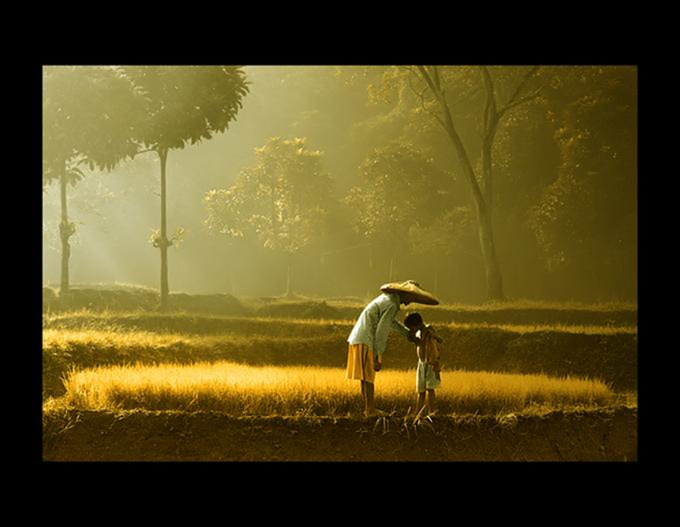
« Émergence codépendante »
Nous n’existons qu’en rapport les uns avec les autres. Nous dépendons de beaucoup de choses : la nature, la culture, la religion, la famille… Tout est en relation.
Notes:
Émergence codépendante – la grande révolution du Bouddha
L’individu n’existe pas en dehors de sa communauté, de son environnement, de ses traditions et de sa culture
Nous sommes tous liés les uns aux autres.
Être s’est appartenir à un immense réseau de relations. Et ce réseau ne se limite pas à l’espèce humaine
Sat Lok : tous les êtres animés. GRAVE erreur des média de traduire le mot sat lok en animal
Grande chaîne de fraternité
« Tu es donc Je suis »opposition à « Je pense donc je suis »

Slide 5
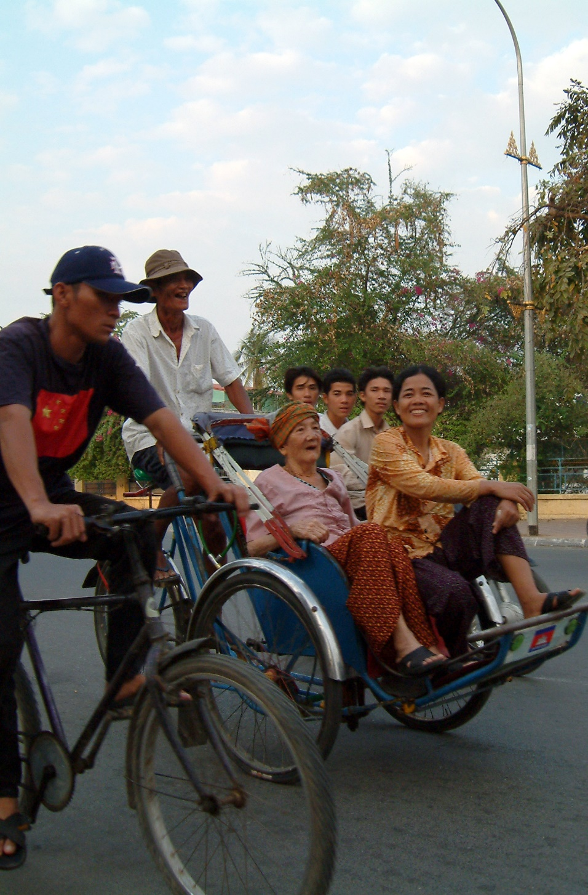
Fraternité par nature
le langage,
la façon de se situer dans le groupe,
Cette fraternité subie peut devenir un lien oppressif,
ne permet pas de distance nécessaire à la construction d’un « je » .
Notes:
Si la nature est à l’origine de notre fraternité, il n’y a aucune distance possible, je colle à la nature qui me fait obligatoirement frère. Cela se traduit par :
le langage,
la façon de se situer dans le groupe,
Pas de mot pour dire « Je » entant qu’individu singulier
Khgom : esclave
Nous sommes naturellement frères du seul fait de notre naissance. Ce qui est, une proposition bien fragile .
Car si je n’ai aucun effort à faire pour être frère, ce que je suis par nature, je ne vois vraiment pas pourquoi je vais m’échiner à être votre frère .
Les lourdeurs de cette fraternité par nature
lien oppressif,
ne permet pas de distance nécessaire à la construction d’un sujet pensant
Difficultés dans les relations professionnelles entant que femme
Trouver la distance juste dans cette fraternité subie pour exister…
La fraternité n’est pas un état, mais une dynamique. Pour que la dynamique s’opère, on a besoin de la distance qui permet le choix.
Un passage du livre de la Genèse me fait sourire : le passage où Dieu présente Ève à Adam. Et ce dernier, bavard comme il est s’exclame :
« Elle est la chair de ma chair, les os de mes os »
Je n’ai pas pris cela pour un avantage . C’est terrible de ramener l’autre à soi .
Je pense qu’il n’y a que des ecclésiastiques pour y lire un compliment

Slide 6
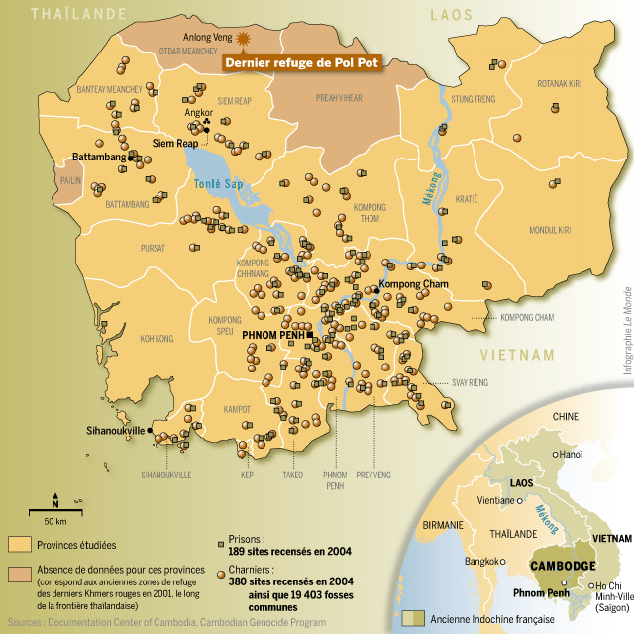
2- Fraternité et idéologie
Kampuchea Démocratique
1975 - 1979
Coût de Pol Pot
2 millions de morts
sur une population de 7,9 millions en1975
soit ¼ de la population
189 - Prisons
380 - Charniers
19 403 - Fosses communes (Sites recensés en 2004)
Notes:
Le Tribunal pénal international connu sous le nom de CETC « Chambres extraordinaires au sein des Tribunaux cambodgiens, dites encore « Tribunal des Khmers rouges » a validé lors du 1er procès en 2009 le nombre des victimes à 2 millions de morts pour une population de 7,9 millions en 1975, soit un quart de la population décimé. Parmi ces 2 millions de morts se trouvaient mon époux, mon père, mes deux frères, pour ne citer que les plus proches.
Le 17 avril 1975, le Cambodge devient une terre d’essai d’une idéologie meurtrière. Dans le but de construire une société nouvelle où tout le monde seront égaux et camarade frère.
Cette utopie meurtrière mettait en place une chasse aux sorcières, une politique de poursuite systématique, et une persécution organisée envers les intellectuels. Politicide…
Professeur de philosophie, directrice de l’Institut National de Traduction, j’ai été envoyée dans un camp de purification par les travaux forcés. En ce lieu de purification, la collectivisation était totale, nous n’avons plus rien de personnel.
Chemin de deshumanisation

Slide 7
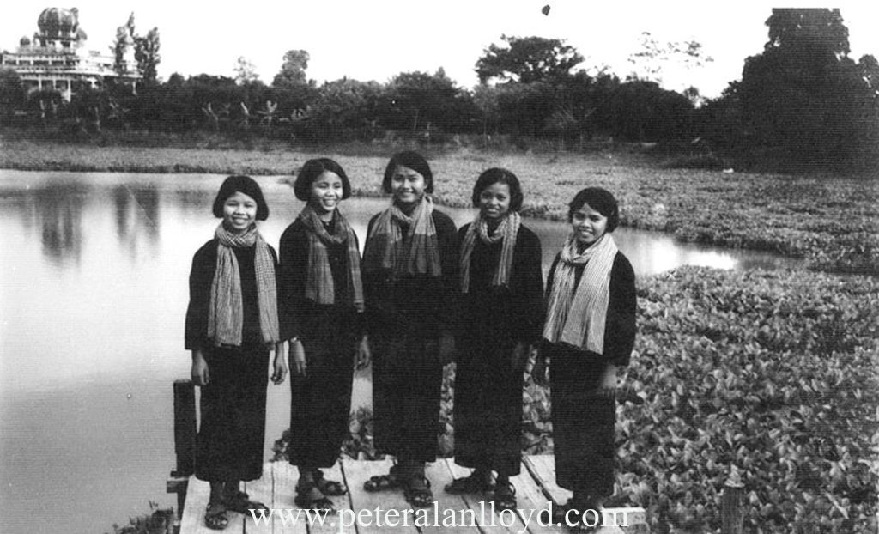
Égalité et fraternité
Programme de déshumanisation
La révolution consistait à inverser l’ordre hiérarchique établi, les riches, les puissants et les religieux devant désormais se soumettre à des adolescents soldats des régions périphériques.
Notes:
Égalité et fraternité
Programme de déshumanisation
Dans l’idéologie des KR, la fraternité est sacrifiée sur l’autel de l’égalité. Une égalité qui gomme toute différence, qui enferme tous le « je » dans le même moule..Une société sans altérité, une communauté sociale où tous ont le même je, selon les termes Abdennour Bidar dans les Tisserands.
Déshumaniser en les transformant en l’équivalent humain de bêtes de somme.
Contrôle absolu de la nourriture…
Dormir dans des dortoirs…
Manger dans des cantines coopératives
Éliminer le cellule familial…
Le mensonge, la délation, la trahison, le vol devint trop souvent le seul moyen d’échapper à la mort.
Les relations de solidarité et d’affection furent étouffées.
L’homme devint un loup pour l’homme.
Dans ce programme de déshumanisation, aucun discours sur des valeurs ne peut tenir. Ce qui tient c’est la vie elle-même comme la sève qui continue à nourrir l’arbre en hiver
3 faits de vie vont me marquer :
Épisode de la syphilis p. 109 La femme du président souffre de la syphilis, aucun médicament traditionnel ne peut soulager - pénicilline
Deux bout de patate p 74 un vieux paysan m’a donné un bout de patate…
Je ne parle plus avec la vermine p 124 une coopérante… Voir dans l’autre la peur

Slide 8
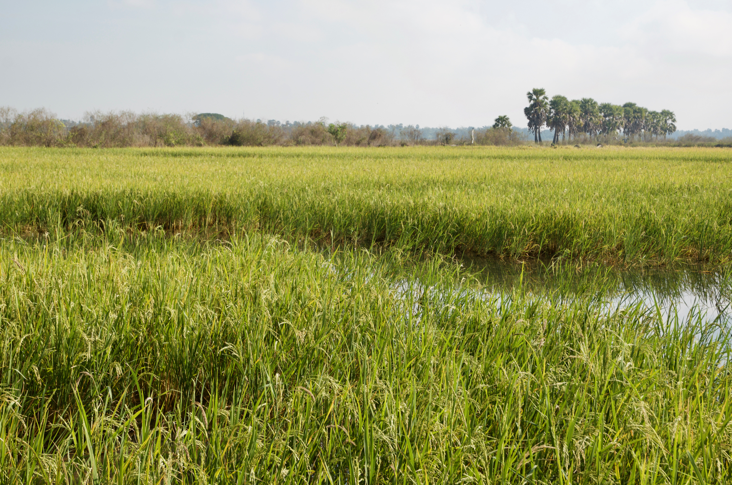
Fraternité : chemin d’humanisation
On dit communément : « faire un écart », c’est-à-dire sortir de la norme et de l’ordinaire- tels sont déjà des écarts de langue ou de conduite. Aussi l’écart s’oppose-t-il à l’attendu, au prévisible, au convenu. François Jullien- Il n’y a pas d’identité culturelle- éd.l’Herme- 2016- p.35
L’écart…
Les entrailles…
Le commun…
Notes:
Ces faits de vie vont m’apprendre la fraternité comme chemin d’humanisation. Cela passe par 3 étapes :
L’écart –Les entrailles – Le commun
L’écart : l’ignorance. Mon ignorance énorme de la vie paysanne…
Je ne déchiffre pas tout de suite ce que veut me dire l’autre…
Les entrailles…
Quelque chose bouge au fond de moi. Je n’ai pas de mot pour le dire… Je n’ai pas besoin pour le nommer ou le justifier…
Nous disions que le processus avait été trop loin et qu’il y a une limite à l’inacceptable. » Très important cette limite à l’inacceptable . Ne soyons pas des blasés . « Simultanément dit Camus nous affirmions de manière positive quelque chose qui en nous refusait l’offense et ne pouvait indéfiniment se laisser humilier « . Retour à la Boussole. C’est peut être retour à ce qui en moi, dans la société, dans nos églises ne peut accepter d’être humiliés ou de laisser nos proches indéfiniment humiliés .
Le commun
N’est pas le semblable
Né du ressenti, des entrailles,
Le commun est ce à quoi on a part ou à quoi on prend part, qui est en partage, et à quoi on participe.
C’est une dynamique. Une dynamique qui vient de mes entrailles…
La fraternité qui m’humanise profondément n’est pas un état donné d’avance;

Slide 9
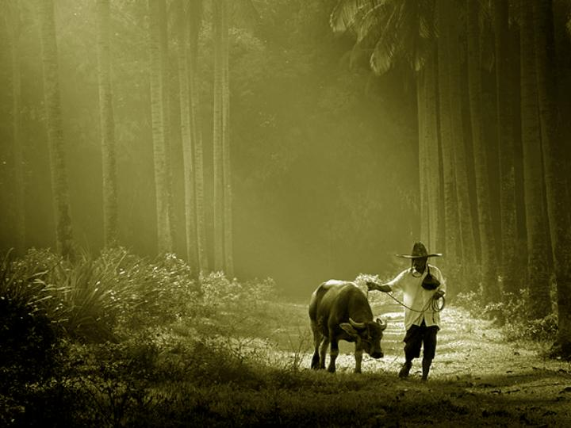
3- La fraternité et l’identité
Quand je me sers de l'expression courante « j’ai refait ma vie », ce n'est pas dans le sens d'un exilé qui, ayant choisi de vivre en pays étranger, cherche un travail pour continuer à vivre, tout en restant dans la nostalgie de son passé, dans le souci de préserver son moi. J'ai refait ma vie signifie « renaître à une vie autre, en tant qu'individu transformé »
François Cheng - Comment je suis devenu français- Jacqueline Rémy, éditions Seuil, p.69
Notes:
Quand je me sers de l'expression courante « j’ai refait ma vie », ce n'est pas dans le sens d'un exilé qui, ayant choisi de vivre en pays étranger, cherche un travail pour continuer à vivre, tout en restant dans la nostalgie de son passé, dans le souci de préserver son moi. J'ai refait ma vie signifie « renaître à une vie autre, en tant qu'individu transformé ».
Renaître à une vie autre, ce n'est pas tirer un trait sur sa culture d'origine. Renaître à une vie autre, c'est laisser la culture d'origine entrer en dialogue avec la culture d'accueil… Laisser ma culture asiatique cambodgienne entrer en dialogue avec la culture occidentale française. Laisser la bouddhiste que j’étais accompagner la catholique que je suis aujourd’hui.
Le dialogue est une ressource qui me permet de construire une fraternité avec des personnes qui ne sont ni frère, ni sœur avec moi par nature.
Le dialogue me permet de penser que je suis l’autre de quelqu’un
Conditions nécessaires pour une identité en dialogue est
Entendre le double rejet…
S’écarter de l’absorption identitaire

Slide 10
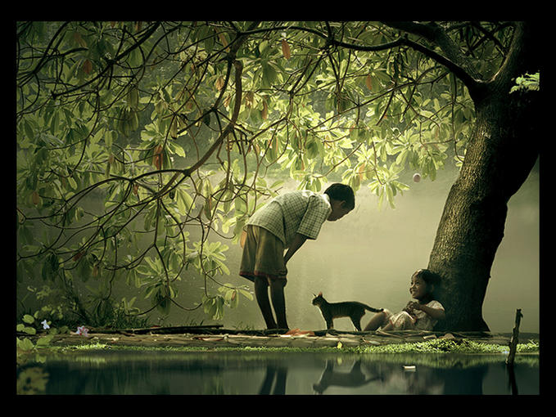
L’identité en dialogue
Entendre le double rejet…
S’écarter de l’absorption identitaire …
Notes:
je fais partie de ces personnes marquées par deux cultures, deux traditions spirituelles. Certaines personnes qualifient cette situation de double appartenance et n’hésitent pas à en vanter les mérites et les richesses.
Mais le revers de la double appartenance est souvent le double rejet. Ce double rejet concerne surtout l’appartenance sociale et culturelle.
En France, je suis la Cambodgienne, l’Asiatique ; au Cambodge, les Khmers me classent parmi les « gens d’ailleurs », ils m’appellent avec ironie « la Française ». Oui, pour les Français, mon physique ne correspond pas à la « francité » ; pour les Cambodgiens, je n’ai plus la façon d’être khmère. Pour beaucoup de personnes, le premier critère de la francité est la peau blanche et le type européen. Quand ces personnes me posent des questions sur mon pays, elles attendent une réponse sur le Cambodge, et non sur la France. Loin d’être frustrée par ce rejet, je me sens plutôt fière de ne pas être « française tout court », mais « française venue d’ailleurs ». Et je prends un certain plaisir à expliquer aux Français de souche qu’au Cambodge on m’appelle « la Française ». Le rejet des Cambodgiens, qui ne me considèrent plus comme une « Khmère tout court », est très clairvoyant, c’est un hommage à la culture française. Cette dernière a opéré une transformation silencieuse sur ma façon d’être. Je suis, en effet, une Khmère mutée.
Le double rejet me fait vivre une expérience singulière, certes, mais d’une fécondité incontestable. Je prends conscience que l’altérité ne m’est pas extérieure, mais qu’elle est constituante de mon moi intime.
Quant à l’appartenance religieuse, c’est plutôt une double absorption que je vis. La communauté catholique a tendance à m’absorber totalement. Confesser la foi en Christ doit m’amener à adhérer sans restriction aux pratiques, aux rites, à la tradition de l’Église catholique. C’est une identité inclusive qui ne peut souffrir de l’exception. Alors que les bonzes bouddhistes au Cambodge ne voient en moi que l’être bouddhiste hérité de mes ancêtres. Pour ces bonzes, mon identité catholique n’est qu’un vernis sociologique à la française : je suis née bouddhiste, je reste bouddhiste ! Il leur est inconcevable que je puisse quitter la voie du Bouddha avec la formation dont j’ai bénéficié de la part de mon père et de mon parrain, le vénérable supérieur des bonzes de la pagode familiale.

Slide 11
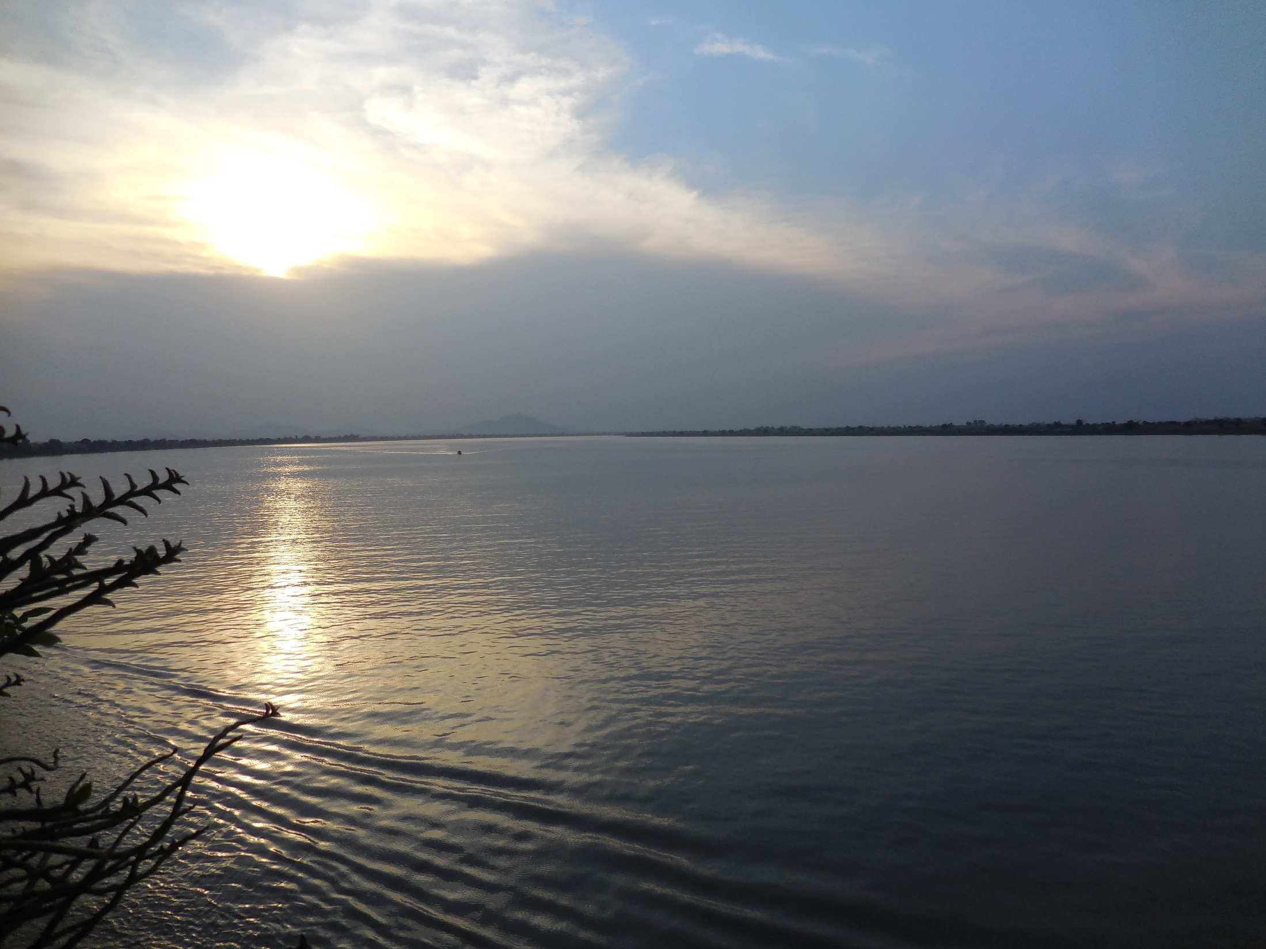
Se projeter…
Non pas comme un individu replié sur l’étroitesse de son moi, mais comme un « Je » qui s’énonce et, par là, introduit son initiative dans le monde, y porte un projet qui fait effraction dans la clôturation de ce monde. François Jullien – « Il n’y a pas d’identité culturelle » Éditions L’Herme- Page 57
Notes:
Entendre le double rejet, m’écarter de la double absorption me permettent de me projeter.
Non pas comme un individu replié sur l’étroitesse de son moi, mais comme un « Je » qui s’énonce et, par là, introduit son initiative dans le monde, y porte un projet qui fait effraction dans la clôturation de ce monde. François Jullien – « Il n’y a pas d’identité culturelle » Éditions L’Herme- Page 57
Ce « Je » ce sujet qui fait effraction est le joyau de la culture occidentale que l’Occident ne sait pas très bien mettre en avant.
C’est une identité ouverte, une identité en devenir…
Sur le plan de la citoyenneté, je ne suis pas une française tout court, mais une française venue d’ailleurs.
Faute de pouvoir être une française originelle, je m’applique à être une française originale.
Sur le plan de l’appartenance religieuse, je ne suis qu’une bouddhiste qui a rencontré le Christ. Et cette rencontre a chamboulé toute ma vie.
C’est le –Je- qui fait effraction dans la clôturation qui m’amène à ouvrir avec vous une interrogation sur le paradoxe du verbe intégrer.

Slide 12
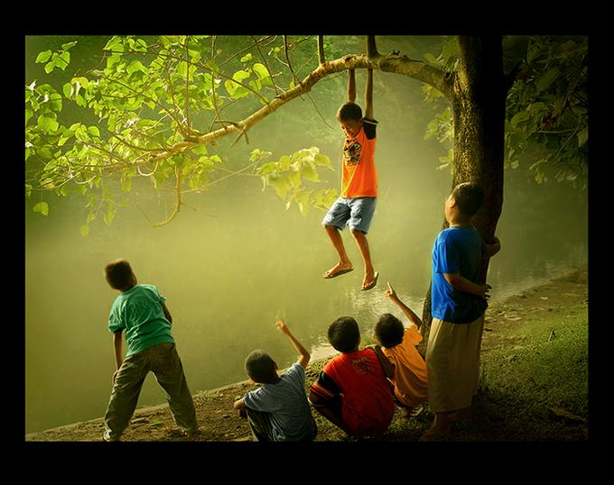
« Intégrer ? »
L’intégration, qui n’est ni assimilation ni incorporation, est un processus bidirectionnel, qui se fonde essentiellement sur la reconnaissance mutuelle de la richesse culturelle de l’autre : ce n’est pas l’aplatissement d’une culture sur l’autre ni un isolement réciproque, avec le risque de « ghettoïsations » néfastes autant que dangereuses.
Pape François, discours du 21 février 2017 Forum international « Migration et Paix »
Notes:
Le Pape François, dans son discours du 21 février 2017 au Forum international « Migration et Paix », a insisté sur le sens du mot intégration :
L’intégration, qui n’est ni assimilation ni incorporation, est un processus bidirectionnel, qui se fonde essentiellement sur la reconnaissance mutuelle de la richesse culturelle de l’autre : ce n’est pas l’aplatissement d’une culture sur l’autre ni un isolement réciproque, avec le risque de « ghettoïsations » néfastes autant que dangereuses.
J’adhère totalement à cette mise au point du Pape François sur l’intégration comme processus bidirectionnel.
Mais au fond de mon être et de mon expérience de femme immigrée, je perçois l’intégration comme une condescendance unidirectionnelle qui ne respecte pas ma culture d’origine. Une question toute simple m’habite :
Pour m’intégrer à la société française, faut-il me désintégrer de ma culture d’origine ?
Pour répondre à cette question toute simple, la Française que je suis aujourd’hui préfère parler d’adoption : j’ai adopté la France et la France m’a adoptée.
Le mot adoption implique cet écart, cet espace de liberté indispensable à l’immigré : il se sent ainsi respecté dans la totalité de son être. C’est une reconnaissance qui lui permet de grandir harmonieusement dans cette culture autre que celle de sa naissance.
L’adoption me sensibilise ainsi à la fraternité comme une dynamique, un projet de civilisation
La Fraternité pose proximité et différence, elle respecte la distance avec l’autre.
INSERER ?
.

Slide 13
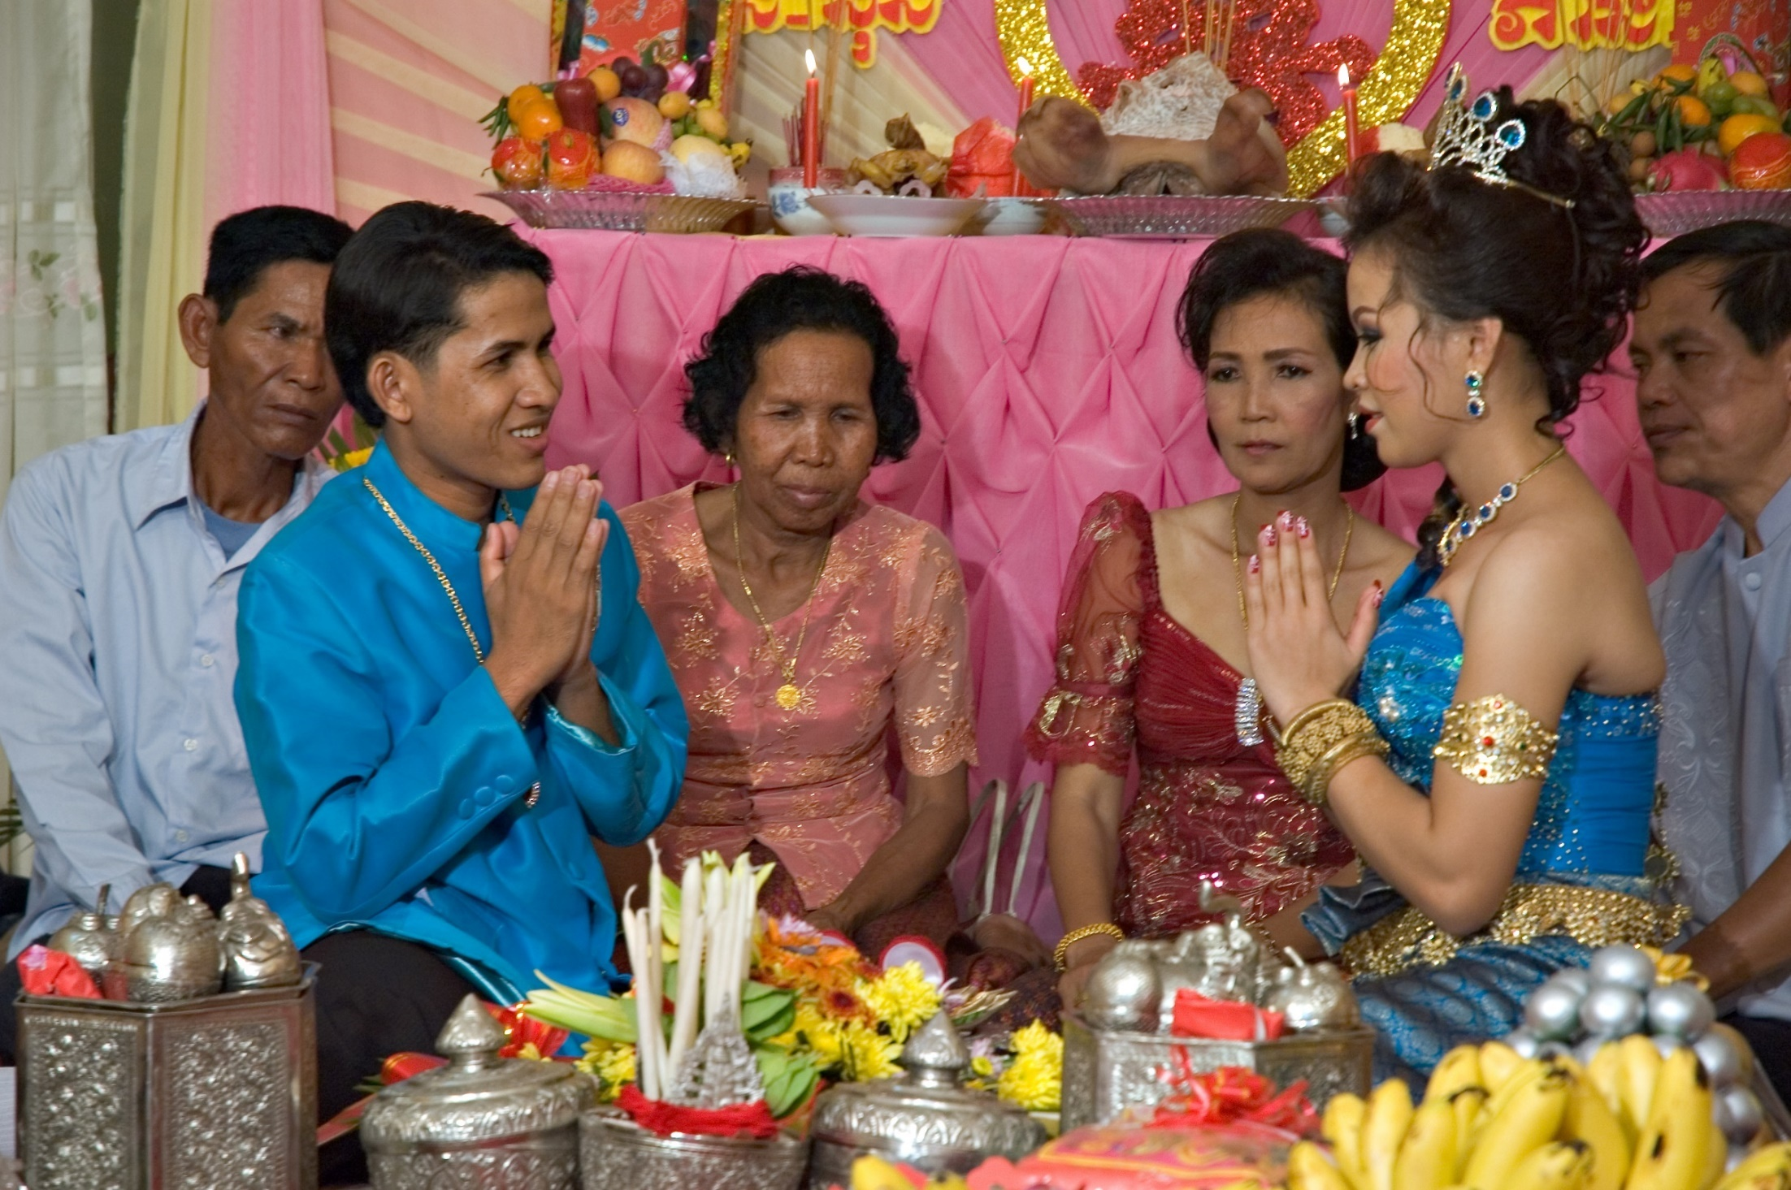
Adopter, c’es accueillir l’autre comme une promesse…
Il est celui que Dieu vient rejoindre aujourd’hui comme le Bien-Aimé du Cantique des Cantiques vient visiter sa Bien-Aimée. Maurice Pivot- Au pays de l’autre- Éd de l’Atelier – Page 151
Notes:
Accueillir l’autre comme une promesse…
Il est celui que Dieu vient rejoindre aujourd’hui comme le Bien-Aimé du Cantique des Cantiques vient visiter sa Bien-Aimée.Maurice Pivot- Au pays de l’autre- Éd de l’Atelier – Page 151
C’est l’émerveillement devant l’autre.
Éduquer à la fraternité c’est peut-être d’abord éduquer à l’émerveillement
Émerveillement devant la beauté,
Émerveillement devant un poème,
Émerveillement devant une pièce de théâtre,
Émerveillement devant un coucher de soleil…
Ces émerveillements qui sont des caresses de Dieu dont parle le Pape François dans son encyclique Loué sois-tu Laudato si
Émerveillement finalement devant ce « Je » comme sujet irremplaçable…
Irremplaçable mais non indispensable…
Alors laissez moi :
M’émerveiller de moi-même
croire que je suis une promesse pour mon pays d’accueil…
Même si TOUT cela n’est qu’une illusion…
Soyez généreux…
Ne me réveillez-pas !

